Slide 1
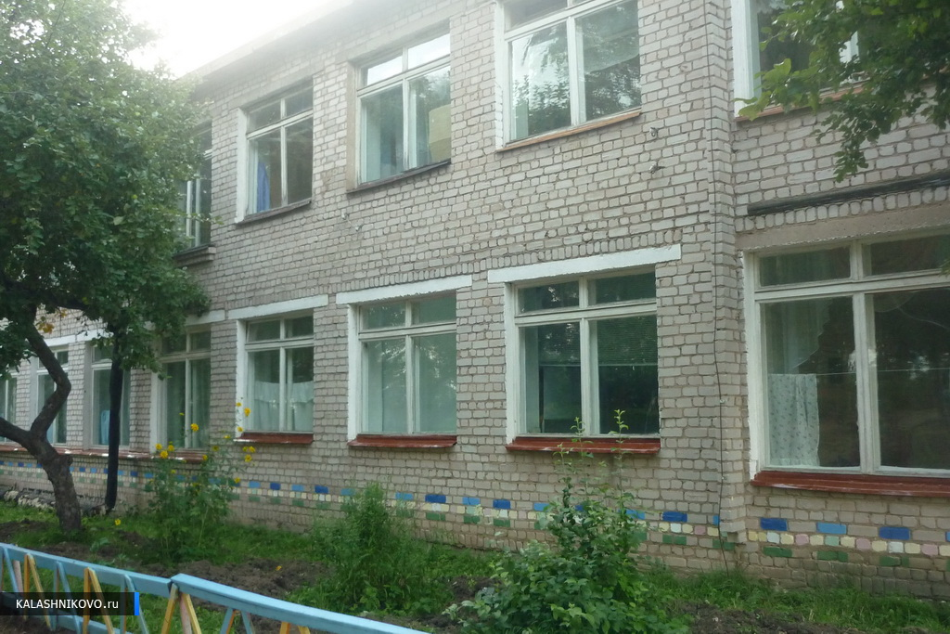
МДОУ детский сад
«СВЕТЛЯЧОК» пгт Калашниково
Есть особый сад на свете,
Не деревья в нем,а дети.
Он-для маленьких ребят
И зовётся-ДЕТСКИЙ САД!
Детский сад.детский сад
Почему так говорят?
Потомучто,дружно в нём
Мы одной семьёй растём!

Slide 2
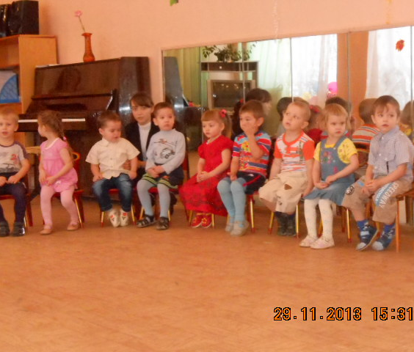
Наша группа
«СОЛНЫШКО»
НАШ ДЕВИЗ:
В нашей группе Солнышко
Светит ярче всех!
Теплоты и радости
Хватит здесь на всех!

Slide 3
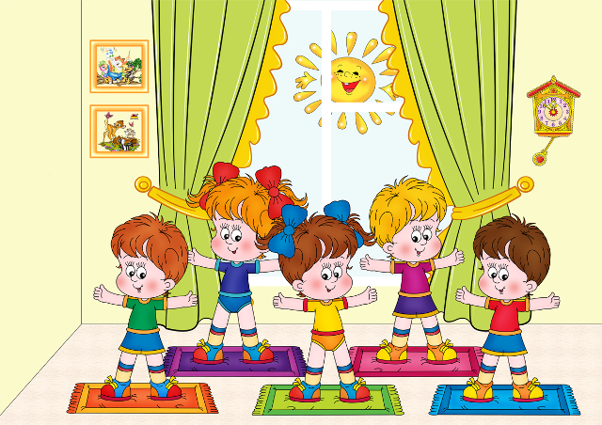
Быстро встанем на зарядку-Дружно сделаем зарядку!

Slide 4
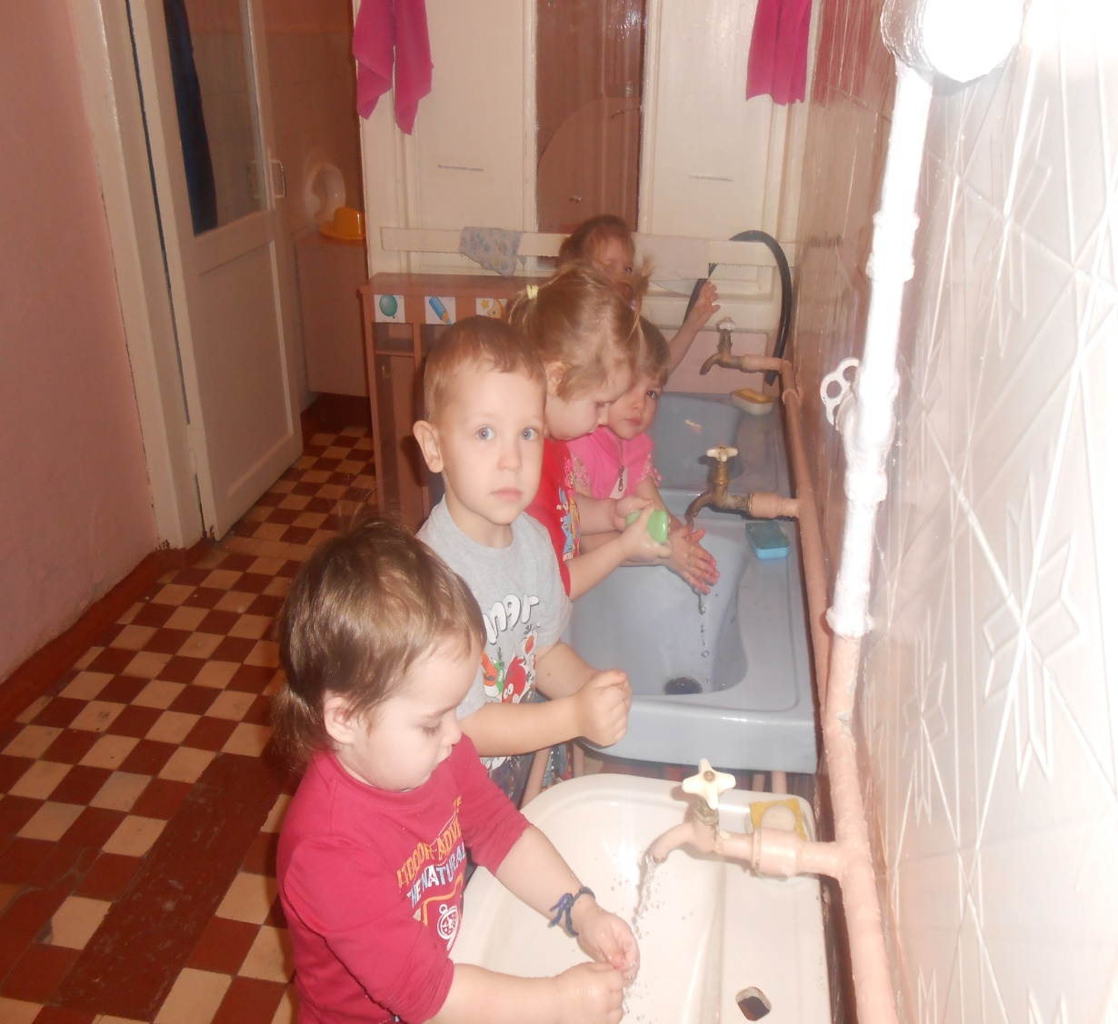
Тёплою водою
Ручки чисто мою
Кусочек мыла я возьму
И ладошки им потру!

Slide 5
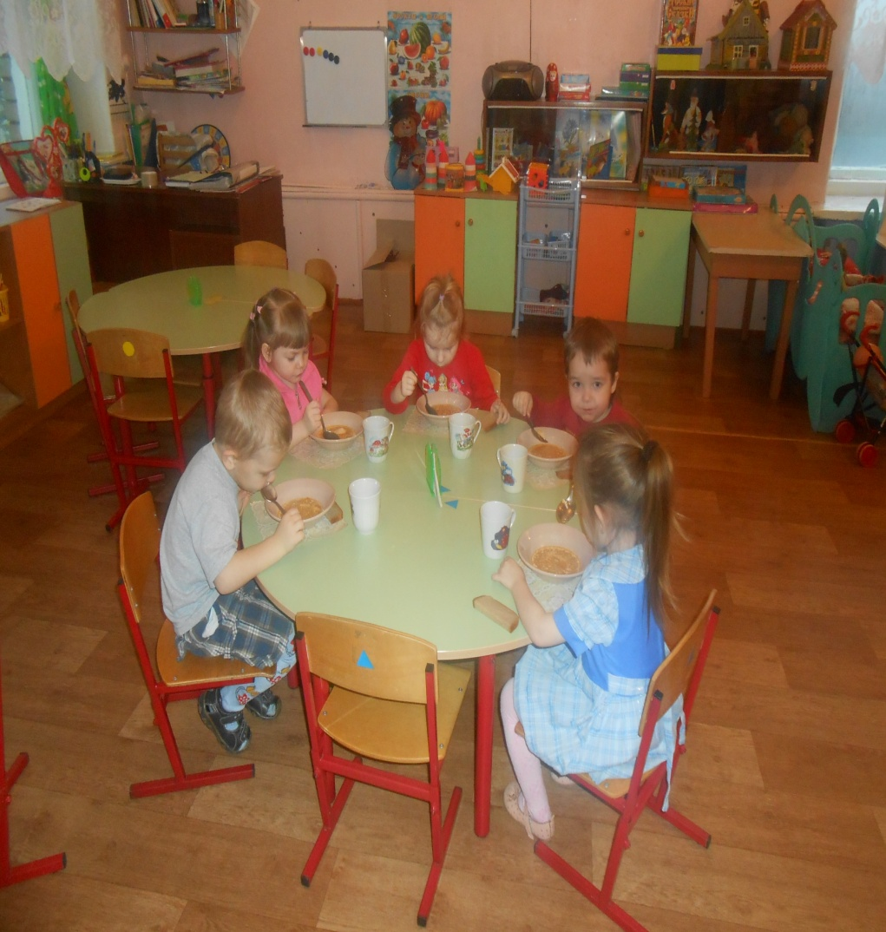
Мы за столиком сидим
Вкусный завтрак мы едим!
Постарались повара,
Приготовили с утра!

Slide 6
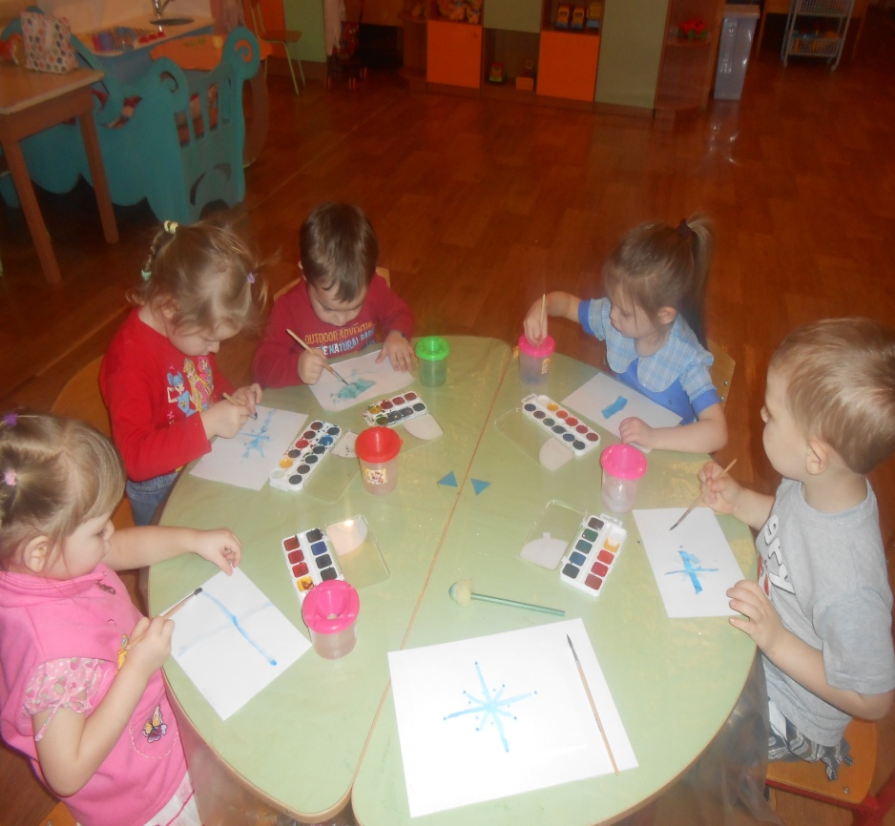
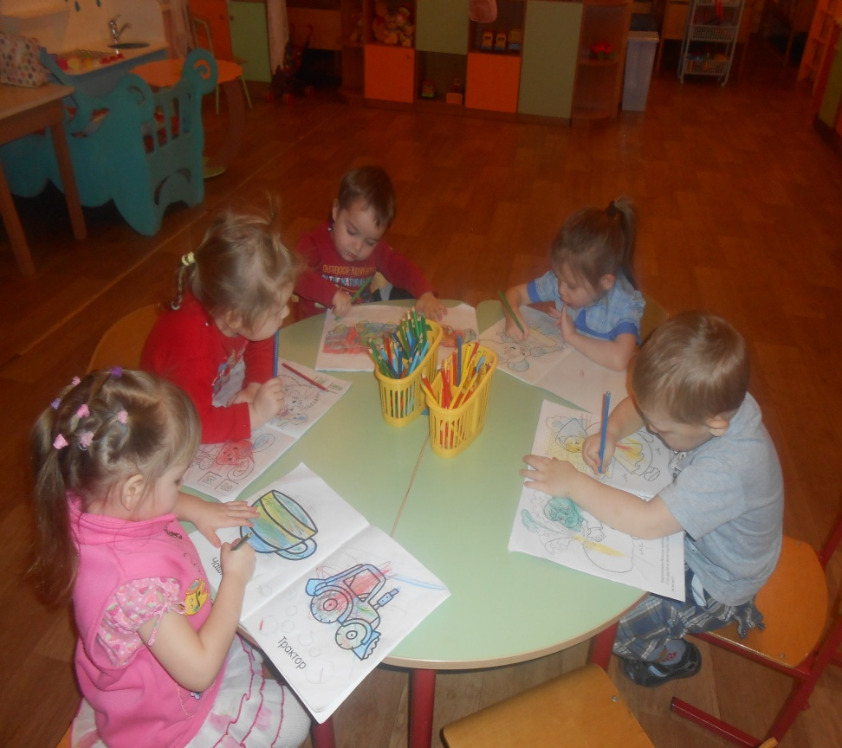
Любим мы не только бегать
Веселиться и играть.
Кроме этого мы любим
Очень любим рисовать!

Slide 7
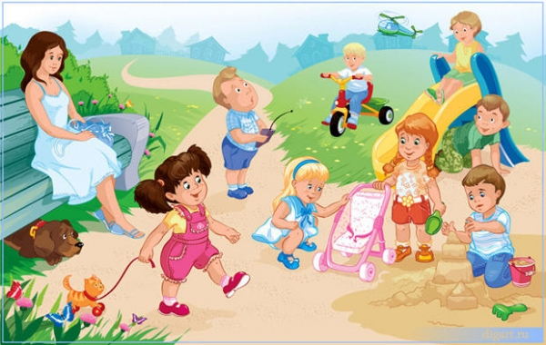
Свежий воздух малышам
Нужен и полезен!
Очень весело гулять!
И никаких болезней!

Slide 8
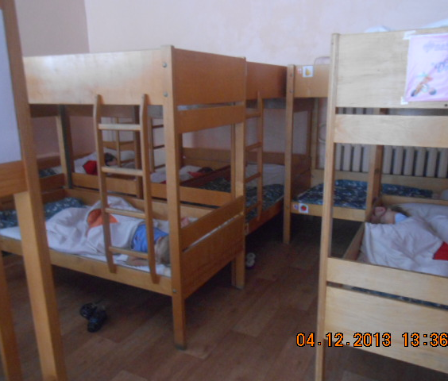
Ставни закрываются,
Детки раздеваются.
-Тише.тише,тише птицы
Вы не пойте под окном!
В тихий час так сладко спиться
Спят ребята крепким сном!

Slide 9
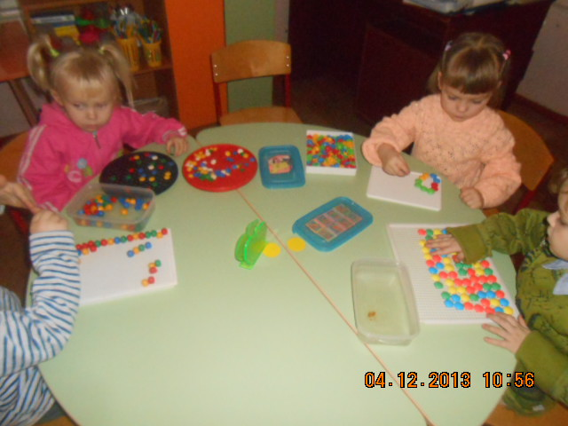
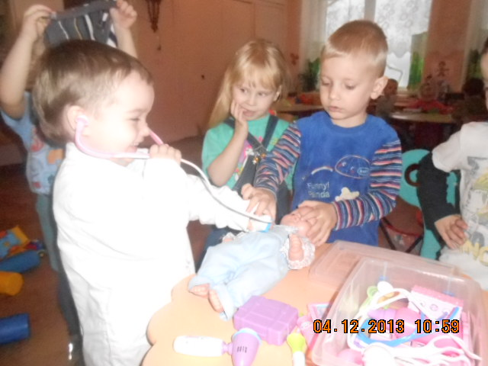
Играть мы очень любим
Вы знаете друзья.
Без игр прожить ребёнку
Никак,никак нельзя!

Slide 10
Вот так мы и живём не зная скуки.В делах проходит день за днём.Мы от методик прогрессивных в делах своих не отстаём.
Спасибо за внимание!

